Slide 1
眼瞼資料擴增

Slide 2
資料擴增方面:
  目前的+只有眼睛部分(手指、眉毛部分刪掉)(4/16)
只有眼睛部分目的
  要加入到原本資料集，所以要注意檔名不要重複

Slide 3
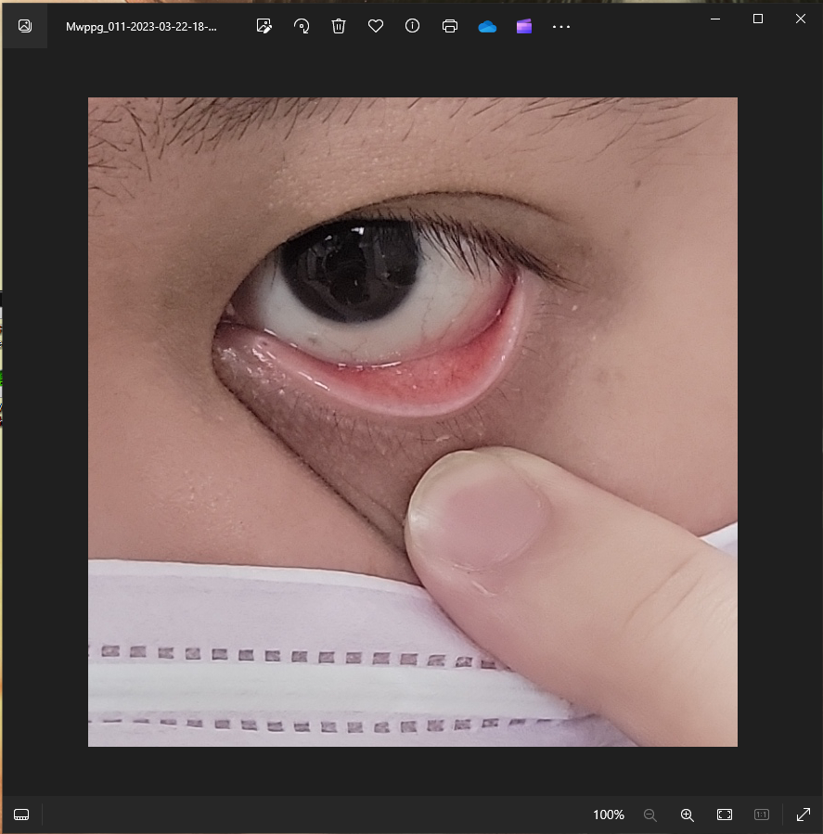
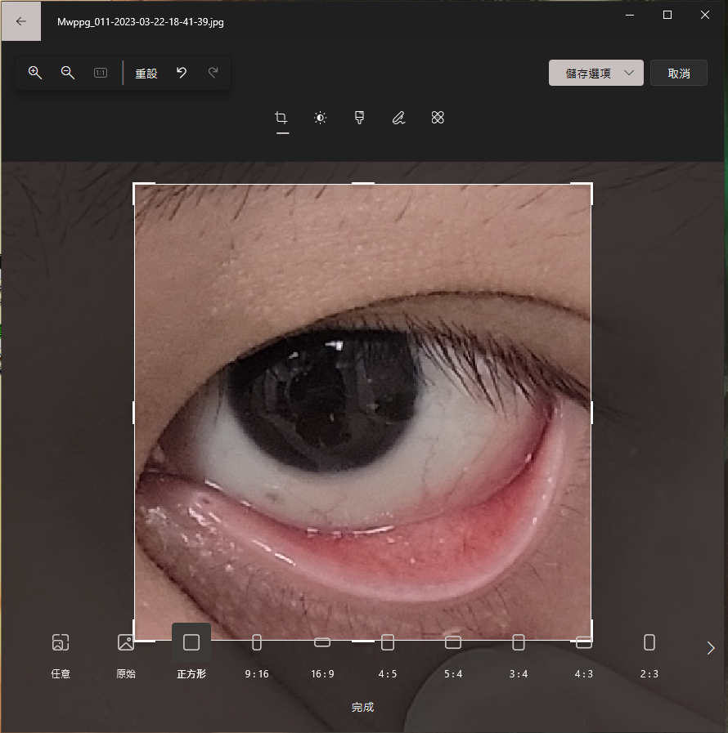
SOP
Step1. 選擇編輯
Step2. 選取範圍只保留眼睛
Step3. 比例選擇”正方形”
Step4. 儲存

Slide 4
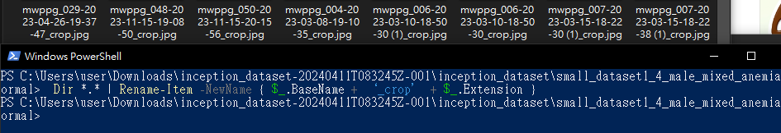
避免訓練集檔名一樣，在powershell下
Dir *.* | Rename-Item -NewName { $_.BaseName + ‘_crop’ + $_.Extension }
修改檔名

